Slide 1
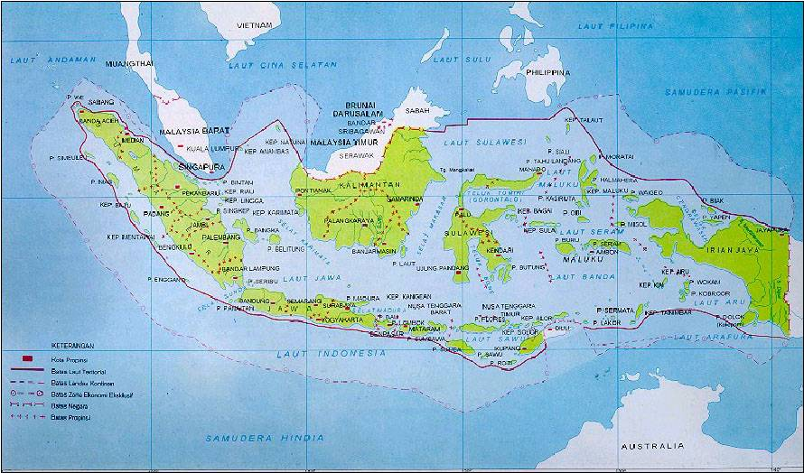


WAWASAN KEBANGSAAN
DIT P3A
DITBIN WI

Slide 2


AGENDA SELF MASTERY
UNTUK PESERTA TOF-PUSDIKLAT KEMENDAGRI
REGIONAL YOGYAKARTA
H. T. EFENDI SURYANA
YOGYAKARTA, 8 FEBRUARI 2014

Slide 3
BIODATA
NAMA : H. T. EFENDI SURYANA
PEKERJAAN : WIDYAISWARA UTAMA
INSTANSI : PUSDIKLAT KEMENDAGRI
REGIONAL BANDUNG
MOTTO
SEKALI MERDEKA TETAP MERDEKA

Slide 4
PERANAN AGENDA SELF MASTERY
Wawasan Kebangsaan
PROYEK PERUBAHAN
INOVASI
SANRI & PK
TIM EFEKTIF
DIAGNOSA PERUBAHAN
INTEGRITAS DAN ETIKA

Slide 5
Mata Diklat Penguasaan Diri
(Self Mastery)
No | Mata Diklat | Jenjang
 |  | Pim I | Pim II | Pim III | Pim IV
1. | Integritas dan wawasan kebangsaan
2. | Wawasan Kebangsaan
3. | Integritas
4. | Pilar-pilar kebangsaan
5. | SANRI
6. | Standar etika publik

Slide 6
Mata Diklat Diagnosa Perubahan
(Diagnostic Reading)
No | Mata Diklat | Jenjang
 |  | Pim I | Pim II | Pim III | Pim IV
1. | Diagnostic Reading
2. | Organisasi berkinerja tinggi

Slide 7
Mata Diklat Inovasi
(Inovation)
No | MATA DIKLAT | JENJANG
 |  | Pim I | Pim II | Pim III | Pim IV
1. | Inovasi
2. | Berpikir kreatif dan inovasi
3. | Pengenalan potensi diri
4. | Pengembangan Potensi Diri
5. | Budaya kerja dalam efektivitas kepemimpinan
6. | Benchmarking ke best practice

Slide 8
Mata Diklat Tim Efektif
No | MATA DIKLAT | JENJANG
 |  | Pim I | Pim II | Pim III | Pim IV
1. | MembangunTim efektif
2. | Jejaring kerja
3. | Koordinasi dan kolaborasi
4. | Kecerdasan emosional

Slide 9
Mata Diklat Proyek Perubahan
No | MATA DIKLAT | JENJANG
 |  | Pim I | Pim II | Pim III | Pim IV
1. | Merancang Policy Brief
2. | Penjelasan Proyek Perubahan
 | Breakthrough I | Taking Ownership
3 | Merancang Proyek Perubahan
4 | Seminar Presentasi Proyek Perubahan
5 | Pembekalan Implementasi Proyek Perubahan
 | Breakthrough II | Laboratorium Kepemimpinan
6 | Seminar Laboratorium
7 | Evaluasi Kepemimpinan

Slide 10
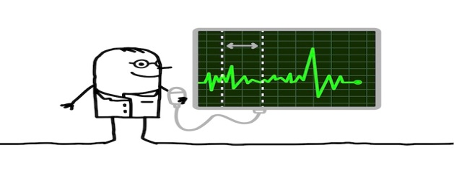




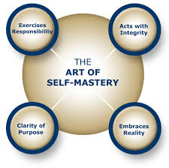


KETERKAITAN AGENDA PEMBELAJARAN DIKLATPIM
Diagnosa Organisasi
Self Mastery/ Penguasaan Diri
Proyek Perubahan
Inovasi
Tim Effektif

Slide 11
Fungsi AGENDA self mastery
Mampu membangun Tim yang Efektif
Mampu men diagnosa Perubahan
SELF MASTERY/ PENGUASAAN DIRI
Mampu MengimplementasikanProyek Perubahan
Mampu mewujudkan Inovasi perubahan organisasi

Slide 12
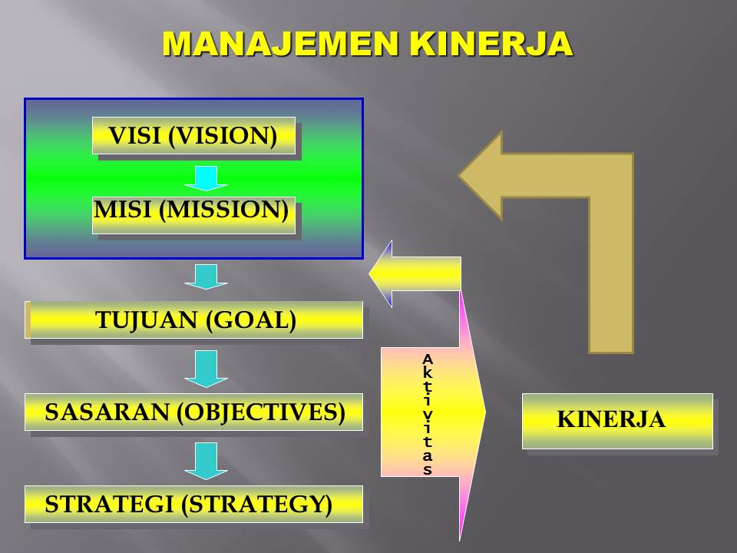
SELF MASTERY MENJADI LANDASAN SEMUA AREA PERUBAHAN
PIM I
ESELON II
ESELON I
ESELON II
PIM III
PROGRAM: ESELON III
PIM IV
PIM II
KEGIATAN: ESELON IV
ESELON II

Slide 13

TAHAPAN DAN AGENDA DIKLATPIM TK. III
Pengembangan Potensi Diri (3)
Inovasi (6)
Jejaring Kerja (3)
Budaya Kerja (3)
Membangun Tim efektif (6)
Benchmarking ke Best Practice (15)
Merancang Proyek Perubahan (6)
Pembekalan Implementasi Proyek Perubahan (2)
Seminar Presentasi Proyek Perubahan (4)
1.Seminar Laboratorium
Kepemimpinan (4)
2.Evaluasi (1)
Pengarahan Program (1)
Dinamika Kelompok (1)
1.Coaching (12)
2.Counselling (12)
Tahap I
Diagnosa Kebutuhan Perubahan Organisasi
Tahap II
Taking Ownership
(Breaktrough I)
Tahap III
Merancang Perubahan dan Membangun Tim
Tahap IV
LaboratoriumKepemimpinan
(Breaktrough II)
Tahap V
Evaluasi
WAWASAN KEBANGSAAN (6 SESI)
INTEGRITAS (6)
Pembekalan isue strategis (3)
Diagnostic Reading (6)
Penjelasan Proyek Perubahan (1)
93 Sesi ( 279 JP)
5 Sesi ( 15JP)
1.Coaching (6)
2.Counselling (6)
12 Sesi ( 36 JP)
PEMIMPIN PERUBAHAN
2 Hari
6 Sesi ( 18 JP)
48 Sesi ( 144 JP)
60 Hari
22 Sesi ( 66 JP)
15 Hari
5 Hari
9 Hari
LAN-RI

Slide 14
TAHAPAN DAN AGENDA DIKLATPIM TK. IV
    1.Kecerdasan Emosi (6)
    2.Pengenalan Potensi Diri (6)
    3.Berpikir Kreatif dan Inovatif (6)
    4. Koordinasi dan Kolaborasi (3)
    5. Membangun Tim Efektif;(6)
    6. Benchmarking ke Best Practice (12)
    7. Merancang Proyek Perubahan (6)
    8.Pembekalan Implementasi Proyek Perubahan (2)
    9. Seminar Presentasi Proyek Perubahan (4)
Pengarahan Program (1)
Dinamika Kelompok (1)
1.Coaching (6)
2.Counselling (6)
1.Coaching (12)
2.Counselling (12)
1.Seminar Laboratorium
Kepemimpinan (4)
2.Evaluasi (1)
PILAR-PILAR KEBANGSAAN (6)
INTEGRITAS (6)
STANDAR ETIKA PUBLIK (6)
SANRI
Pembelakalan Isu Aktual
Substansi Lembaga (3)
Diagnostic Reading (6)
Penjelasan Proyek Perubahan (1)
Tahap I
Diagnosa Kebutuhan Perubahan Organisasi
Tahap II
Taking Ownership
(Breaktrough I)
Tahap III
Merancang Perubahan dan Membangun Tim
Tahap IV
Laboratorium Kepemimpinan
(Breaktrough II)
Tahap V
Evaluasi
105 Sesi ( 315 JP)
5 Sesi ( 15JP)
12 Sesi ( 36 JP)
51 Sesi ( 153 JP)
2 Hari
PEMIMPIN PERUBAHAN
6 Sesi ( 18 JP)
60 Hari
31 Sesi ( 97 JP)
5 Hari
17 Hari
13 Hari
LAN-RI

Slide 15
AGENDA PEMBELAJARAN
Off Campus
KONFIRMASI KEBUTUHAN PERUBAHAN
IMPLEMENTASI PROYEK PERUBAHAN
PESERTA DENGAN KOMPETENSI
P E S E R T A
BUKTI IMPLEMENTASI PROYEK PERUBAHAN
DIAGNOSA KEBUTUHAN PERUBAHAN
RANCANGAN PROYEK PERUBHAN
On Campus

Slide 16



Mata diklat disajikan secara interaktif dengan metode :
1. CERAMAH → Peserta diminta mendengar ceramah ;
2. Film Pendek → Peserta diminta menonton film pendek, kemudian diminta mengomentasi dan mendiskusikannya
3. Diskusi → Peserta mendiskusikan pentingnya integritas yang harus dimiliki Pemimpin Pembaharuan.
4. STUDI KASUS: Peserta diminta mendiskusikan kasus-kasus aktual.
4. VISITASI → Peserta Berkunjung Ke Tempat yang Dapat Membantu Proses Internalisasi Hasil Belajar.
4. Aktualisasi → Peserta diminta untuk menghasilkan suatu produk pembelajaran yang menunjukkan kompetensi integritas
METODE PEMBELAJARAN

Slide 17
RANCANG BANGUN PEMBELAJARAN MATA DIKLAT
Nama Diklat : Diklat Kepemimpinan TK.III
Mata Diklat : Integritas
Alokasi Waktu : 6 Sesi (18 JP)
4) Deskripsi Singkat : Mata Diklat ini membekali peserta dengan kemampuan mengaktualisasikan Wawasan Kebangsaan dan semangat nasionalisme dalam mengelola pelaksanaan program instansi melalui pembelajaran wawasan kebangsaan dan sikap nasionalisme. Mata Diklat disajikan secara interaktif melalui metode ceramah interaktif, diskusi, studi kasus, simulasi, menonton film pendek, studi lapangan, dan demonstrasi. Keberhasilan peserta dinilai dari kemampuannya mengaktualisasikan akuntabilitas dan etika dalam mengelola pelaksanaan kegiatan instansinya.
5) Tujuan Pembelajaran
a. Hasil Belajar : Setelah mengikuti pembelajaran ini peserta diharapkan mampu mengaktualisasikan integritas pribadinya dalam mengelola pelaksanaan kegiatan instansi
`Indikator Hasil Belajar : Peserta diharapkan mampu
1) Menginternalisasi akuntabilitas;
2) Menginternalisasi etika;
3) Mengaktualisasikan akuntabilitas dan etika dalam mengelola pelaksanaan kegiatan instansi..

Slide 18
Indikator Keberhasilan
Peserta Dapat menginternalisasi wawasan kebangsaan
Menginternalisasi sikap nasionalisasi
Mengaktualisasikan wawasan kebangsaan dan sikap nasionalisme mengelola pelaksanaan program instansi
√
√
√

Slide 19
MATERI POKOK
Wawasan Kebangsaan;
Nasionalisme;
Aktualisasi wawasan kebangsaan dan sikap nasionalisme dalam mengelola program instansi.

Slide 20
SUB POKOK BAHASAN
Pengertian Bangsa;
Pengertian Negara;
Pengertian Wawasan Nusantara.

Slide 21
,
Mata Diklat ini membekali peserta dengan kemampuan menunjukkan itegritas dan semangat nasionalisme dalam mengelola strategi instansi menuju organisasi yang berkinerja tinggi melalui pembelajaran Integritas, Semangat dan Jiwa Kebangsaan, dan Organisasi Berkinerja Tinggi. Mata diklat disajikan secara interaktif melalui metode ceramah interaktif, diskusi,studi kasus, simulasi, studi lapangan dan demonstrasi. Keberhasilan peserta dinilai dari kemampuannya menunjukan pribadi yang berintegritas, jiwa dan semangat nasionalisme dalam mengelola strategi instansinya menuju organisasi berkinerja tinggi.
Deskripsi Singkat
MATA DIKLAT
INWASBANG PIM III

Slide 22
Film

Slide 23
Konsep & Pengertian
Negara dan Bangsa

Slide 24
Negara
Staat
State

Slide 25
Konsep Mengenai Negara
Manusia sebagai Makhluk Sosial, Hidup Berkelompok, Memilih Tempat yang tetap, Memilih seseorang untuk menjadi Pemimpin, dan Kepada Pemimpin diberikan Kewenangan / Kekuasaan yang memadai. Organisasi Melaksanakan & Mempertahankan Peraturan-peraturan agar berjalan secara tertib. Organisasi inilah yg kemudian disebut sebagai istilah “NEGARA”.
KANSIL (1978)
Negara adalah suatu Organisasi Kekuasaan masyarakat dan merupakan alat yang akan dipergunakan untuk mencapai tujuan bersama itu.

Slide 26
BENTUK NEGARA
NEGARA KESATUAN :
a. Sistem Sentralisasi
b. Sistem Desentralisasi
NEGARA SERIKAT (FEDERASI)

Slide 27

Wawasan berarti cara memandang, cara meninjau, cara melihat,cara tanggap inderawi.
Dalam arti luas, wawasan adalah cara pandang yang lahir dari keseluruhan kepribadian kita terhadap lingkungan sekitarnya, dan bersumber pada falsafah hidup suatu bangsa.
PENGERTIAN WAWASAN

Slide 28
Untuk memahami tentang wawasan kebangsaan, maka perlu memahami FALSAFAH PANCASILA yang mengandung nilai-nilai dasar sebagai pedoman dalam bersikap dan bertingkah laku yang bermuara pada pembentukan karakter bangsa.
FALSAFAH PANCASILA

Slide 29
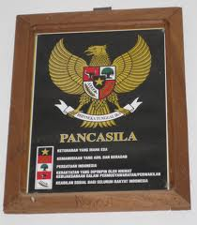
Menjamin kemerdekaan tanpa diskriminasi dalam beribadah sesuai agama dan kepercayaan
Mengakui dan memperlakukan semua warga negara sbg manusia yg bermartabat
Memiliki solidaritas yg tinggi dan hidup rukun
Mengakui dan menghargai kedaulatan rakyat, mengusahakan agar rakyat melaksanakan kedaulatannya secara demokratis
Negara mengikut sertakan seluruh rakyat dalam kehidupan ekonomi, sosial dan budaya
NILAI-2 LUHUR
NILAI-NILAI LUHUR
PANCASILA
29
Notes:
29
29

Slide 30
FILSAFAH BANGSA
FALSAFAH HIDUP
IDEOLIGI
BUDAYA NAS.
DI DAERAH
KEBIASAAN
PERILAKU SEHARI-HARI
JALUR
BUDAYA
P
A
N
C
A
S
I
L
A
PELAKSANAAN AJARAN/ PRAKTEK
SEHARI-HARI
JALUR
DOKTRIN / AJARAN
IDIOLOGI
BANGSA
CITA-CITA
(IDEALISME)
DOKTRIN/
AJARAN
DASAR NEGARA
(NORMA / ATURAN)
PEMBUKAAN UUD 1945
PASAL-PASAL &
ATURAN PERUNDANGAN DIBAWAHNYA
PELAKSANAAN ATURAN
SEHARI-HARI
JALUR
HUKUM
NILAI DASAR
NILAI
INSTRUMENTAL
NILAI
PRAKSIS
AKTUALISASI WAWASAN KEBANGSAAN

Slide 31
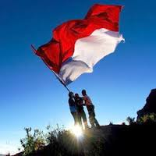
PANCASILA SEBAGAI FALSAFAH HIDUP
DAN MORAL BANGSA
PANCASILA SEBAGAI FALSAFAH BANGSA MERUPAKAN CITA-CITA MORAL BANGSA INDONESIA YG MENGIKAT PARA PEMIMPIN BANGSA DAN SELURUH WARGA MASYARAKAT
PANCASILA MEMBERIKAN INSPIRASI DAN MENJADI PEMBIMBING DALAM MEMBUAT UU YANG MENGATUR KEHIDUPAN NEGARA, MENETAPKAN LEMBAGA-LEMBAGA NEGARA DAN TUGAS MASING-MASING SERTA HUBUNGAN KERJASAMA ANTAR LEMBAGA, HAK-HAK DAN KEDUDUKAN WARGA NEGARA, HUBUNGAN ANTAR WARGA NEGARA DAN NEGARA DALAM IKLIM DAN SEMANGAT KEMANUSIAAN
Notes:
31

Slide 32

NILAI DASAR
  Bersifat abstrak tidak terikat waktu dan tempat; eksistensinya mencakup cita-cita, tujuan, tatanan dasar yang ditetapkan oleh para founding father; pada dasarnya tidak berubah sepanjang jaman.

Slide 33
Penjabaran dari nilai dasar sbg arahan kinerja untuk waktu & kondisi tertentu; bersifat lebih kontekstual dan harus selalu disesuaikan dengan tuntutan jaman;
Nilai Instrumental

Slide 34
Interaksi antara nilai instrumental dengan situasi konkrit pada tempat tertentu dan situasi tertentu
Bersifat Dinamis demi tegaknya nilai instrumental dan menjamin nilai dasar tetap relevan dengan permasalahan utama yang dihadapi masyarakat dalam zamannya;
Merupakan perpaduan antara idealisme dengan realitas;
Terkandung dalam kenyataan sehari-hari sebagai implementasi nilai-nilai Pancasila
Nilai Praktis

Slide 35
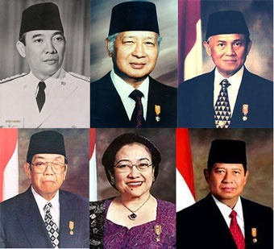


Slide 36
KESIMPULAN
Bangsa yang besar adalah bangsa yang menghargai jasa para pahlawannya

Slide 37
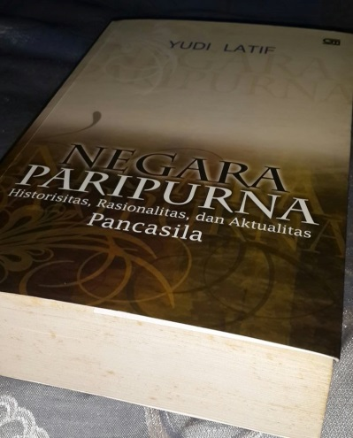
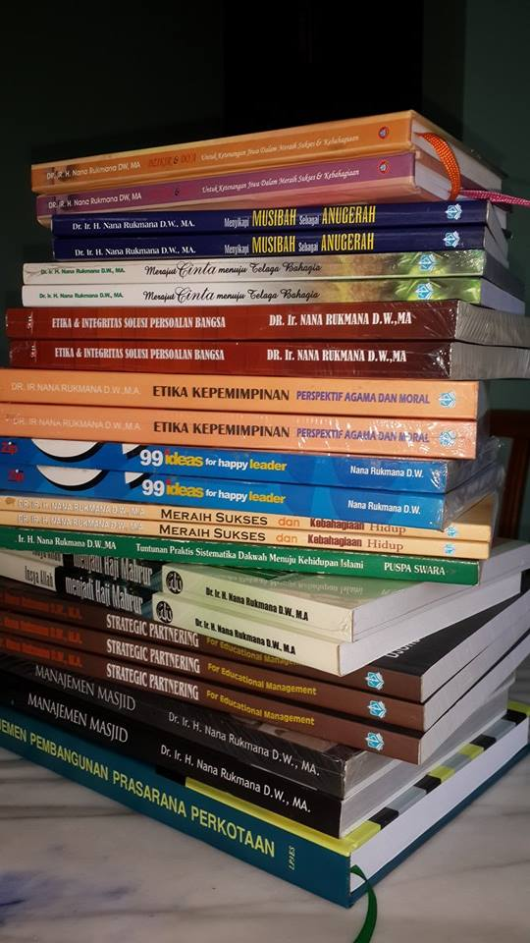
Referensi
Yudi Latif, Negara Paripurna (Jakarta, Gramedia, 2011)
Bertens, K, Etika (Jakarta, Gramedia, 2004)
Nana Rukmana D.W., Etika Kepemimpinan (Bandung, Alfabeta, 2006)
Nana Rukmana D.W., Etika & Integritas, Solusi Persoalan Bangsa (Tangsel, SBM Publishing, 2013)
Nana Rukmana D.W., Meraih Sukses dan Kebahagiaan Hidup (Bandung, Alfabeta, 2005
Karya: Nana Rukmana D.W.

Slide 38
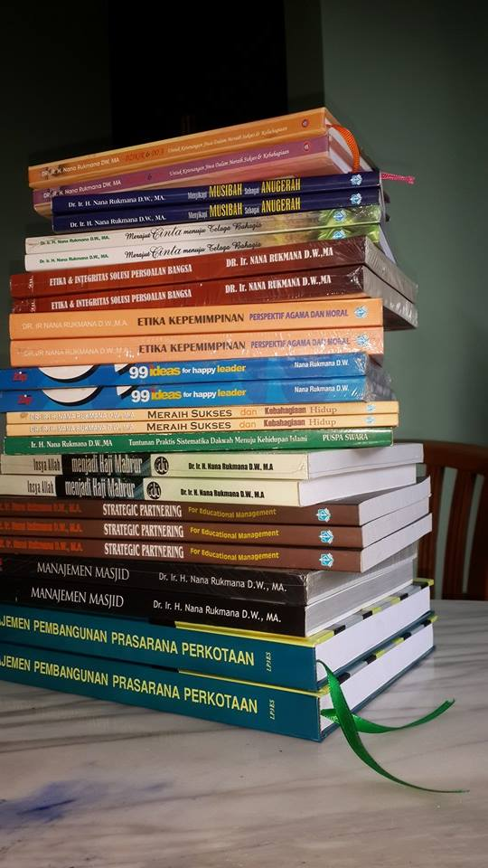
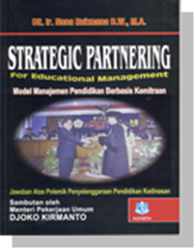










BUKU-BUKU KARYA
NANA RUKMANA D.Wirapradja
(Yg ada relevansinya dengan agenda self mastery)

Slide 39
MANGKUNEGORO IV
Sugih tanpo bondo (Kaya tanpa harta tapi kaya hati) “Nglurug tanpa bala (menyerang tanpa tentara)” dan “Menang tanpa ngasorake” (Mengalahkan dengan tidak merendahkan orang)

Slide 40
Pengorbanan untuk kepentingan bangsa yang dilakukan dengan keikhlasan adalah bukti ibadah kepada Allah SWT.

